Slide 1
Stratégies pédagogiques favorisant la réussite, par où commencer? Posture d’enseignante
9 mars 2016

Slide 2
3 exemples
1- Je croyais qu’à l’ÉTS, c’était pratique. Pourquoi y a-t-il autant de mathématiques et de science?
2- Madame, vous expliquez trop bien.
3- Madame, que feriez-vous dans cette situation?

Slide 3
Contexte – l’ÉTS c’est …
Secteur technique (18 prog pour mec)
Secteur pre-u + 1 an de technique
IUT ou équivalent
ÉTS
ingénieurs
Organisation du travail
Théorie: 3 heures (90 – 30 – 90)
Pratique: 2 ou 3 heures TP/labo
Travail personnel: 4 ou 6 heures
Stratégies classiques

Slide 4
1 – Adhérer au contenu du programme
Problème:
Pas de vue d’ensemble du programme
Contenu plus scientifique qu’anticipé
Nouvelle normes d’agrément fondé sur 12 qualités
Solution: définir ce qu’est un-e ingénieur-e mécanique
Prendre connaissance du contenu du programme
Rédiger, en équipe, une définition
Partager sa définition
Catégoriser les mots-clés
Carte-conceptuelle
Prendre connaissance à nouveau du contenu du programme

Slide 5
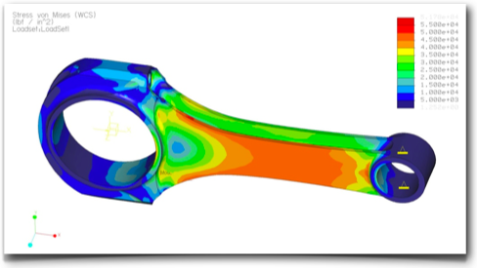
2- Travail personnel
Problème
Étudiants ne performent pas bien aux examens;
Étudiants ont de la difficulté à utiliser efficacement les logiciels
Enseignement explicite
Modelage - Enseignement
Rappel des connaissances
Petits morceaux: questions
Lien avec mini-projets
Pratique guidées - Exercices
Pratique autonome

Slide 6
2- Travail personnel (suite)
Solution (s) – pour 10 points, à chaque semaine:
Carte conceptuelle de la matière à venir
Carte conceptuelle de la matière vue au dernier cours
Carte conceptuelle ou résumé la matière vue au dernier cours
Carte conceptuelle, résumé ou quiz de la matière vue au dernier cours

Slide 7
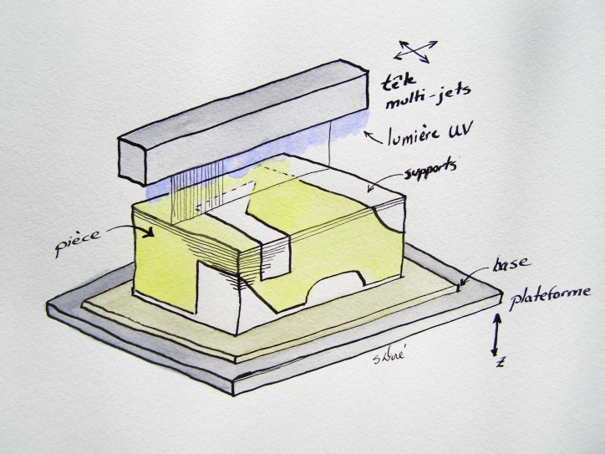
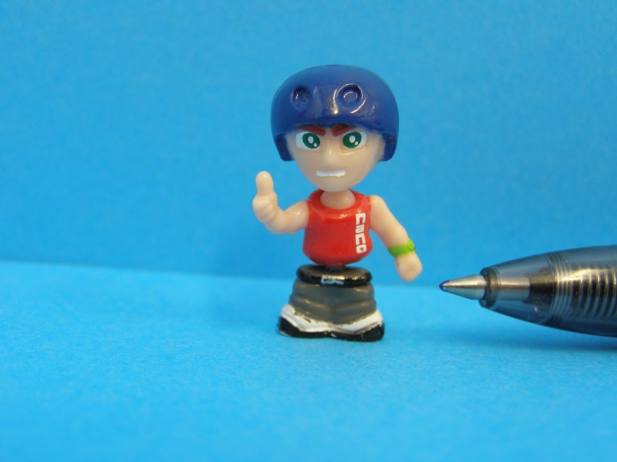
3- Refonte des activités d’un cours
Problème
Beaucoup de connaissances, peu de compétences
Recommander un système de fabrication additive pour une situation donnée

Slide 8
Solution
http://www.ritpu.ca/IMG/pdf/ritpu0102_dore.pdf

Slide 9
Messages
Aucune stratégie/formule universelle
Faites-vous confiance
Identifiez le problème, le but
Adaptez / Imaginez une solution
Validez votre solution
Profitez des défis pour apprendre

Slide 10
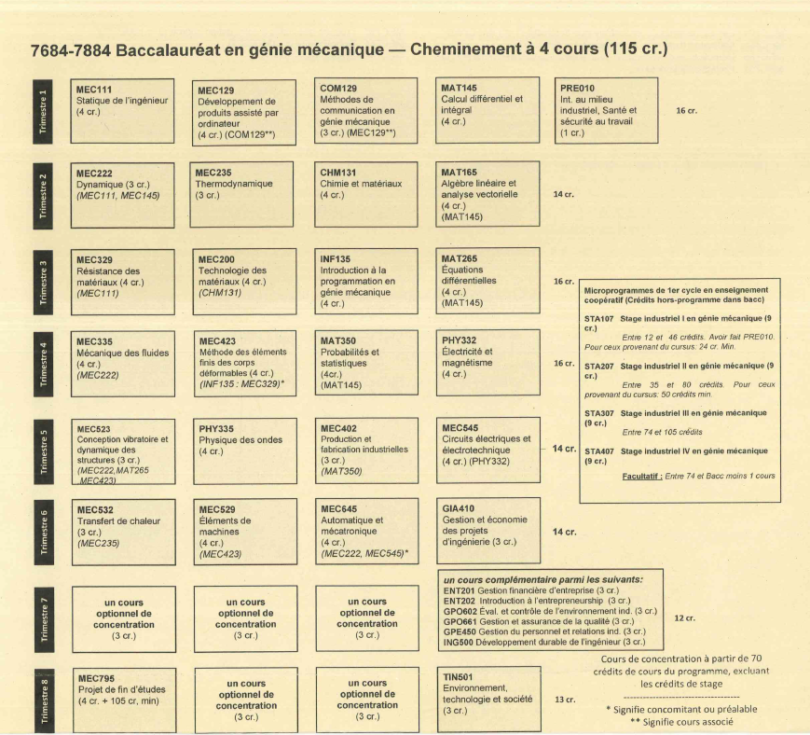
Structure du programme

Slide 11
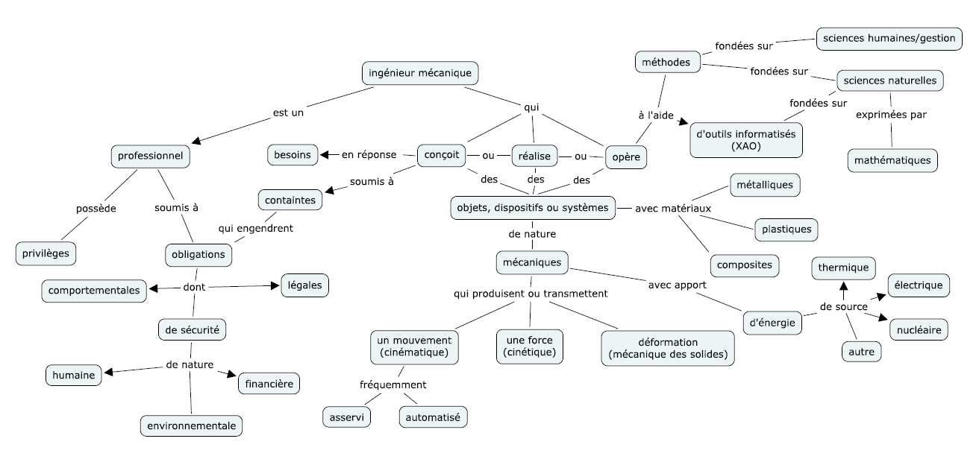
Carte conceptuelle

